Slide 1







서울시 어린이공원 현황 분석
및 유지 여부 판단
- 영등포구를 중심으로 -
11조

Slide 2





01
02
03
04
분석 개요
데이터 정제
분석 과정
결과 및 활용방안
정의
선정 배경
분석 목적
분석 방향
데이터 수집
데이터 전처리
상관분석
AHP 가중치
분석 결과
하위 Top3 해석
활용방안

Slide 3



01
분석 개요

Slide 4
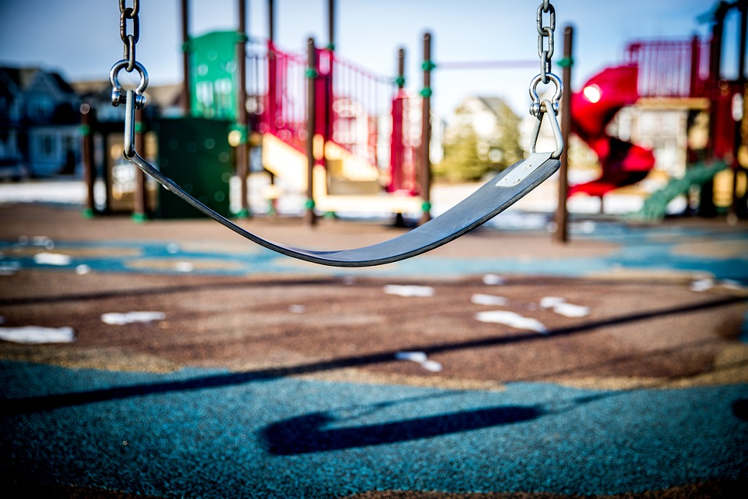
01 어린이공원 정의
어린이공원
15세 미만 어린이의 보건 및
정서 생활의 향상에 기여함을
목적으로 설치된 공원

Slide 5
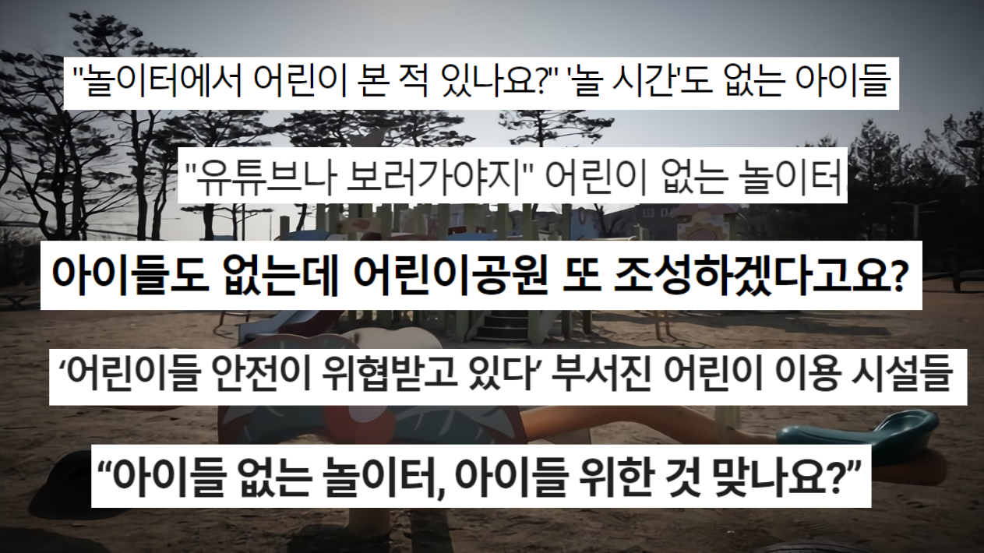

Slide 6
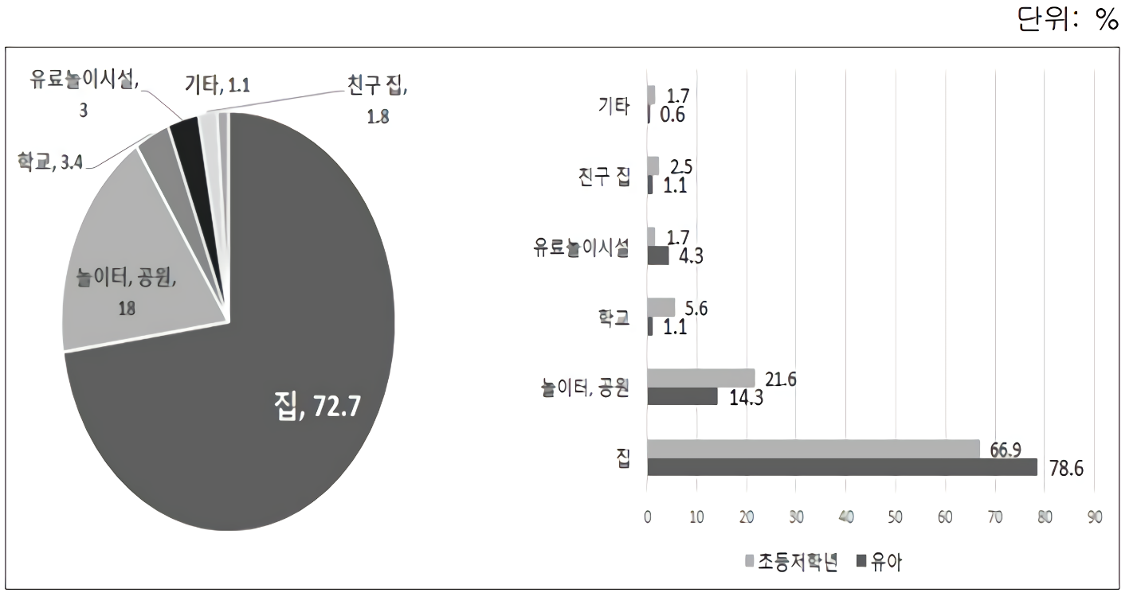
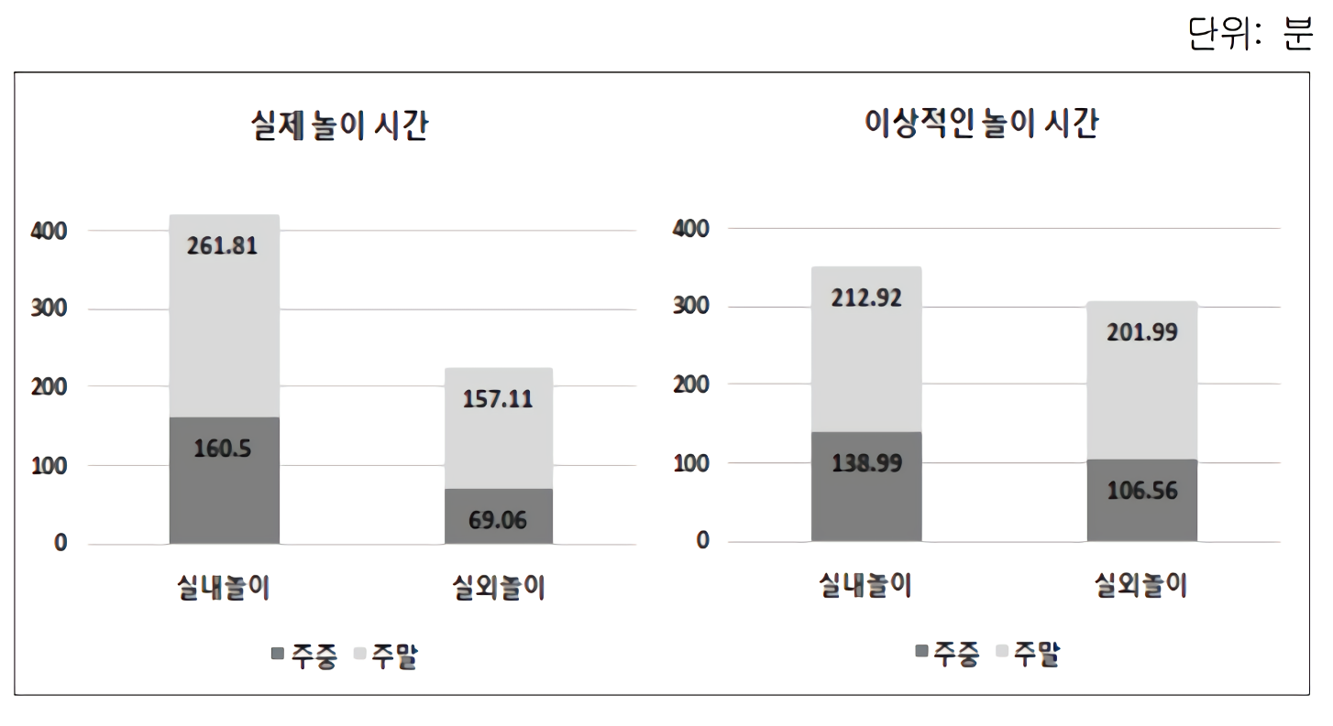
01 선정 배경
현대 여가 활동 양상
출처: 육아정책연구소

Slide 7
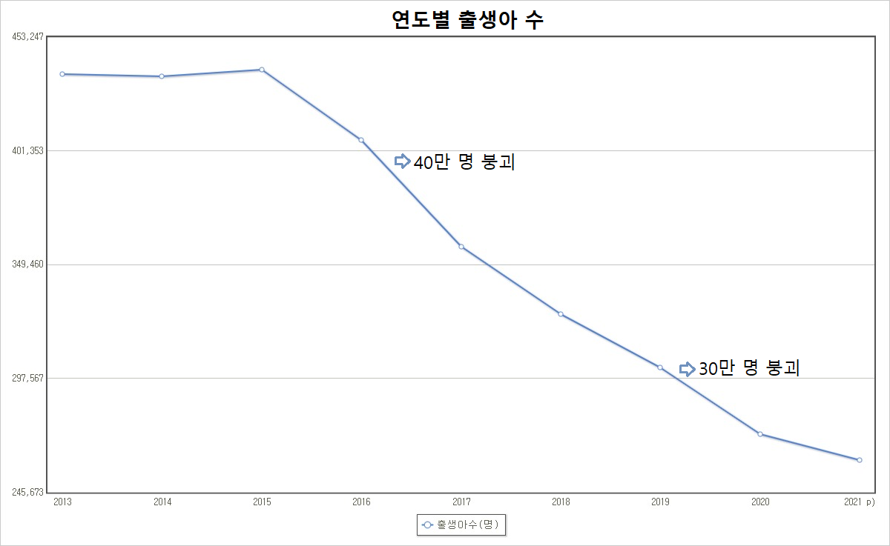
01 선정 배경
가파르게 줄어드는 어린이 수
출처: 통계청

Slide 8
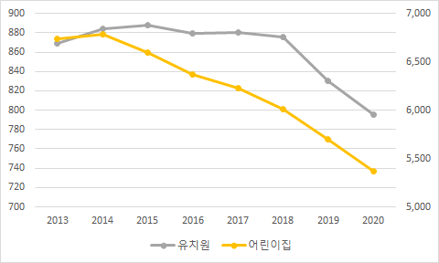
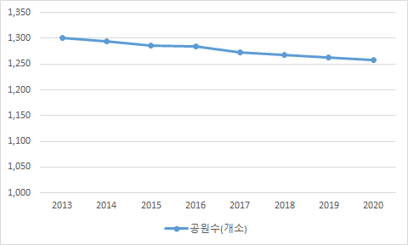
01 선정 배경
어린이 관련 시설 대비 감소율이 낮은 어린이공원
출처: 통계청

Slide 9
01 분석 목적
따라서, 데이터 분석을 통해
어린이공원 유지 판단에 대한 의사결정을 돕기 위하여
영등포구 사례 분석을 통하여 공원 이용자 수에 영향을 미치는 요인을 발견한다.
요인 별로 가중치를 설정한 후, 평가 점수를 도출한다.
최종적으로 수요가 부족한 어린이공원의 개선점을 파악한다.

Slide 10
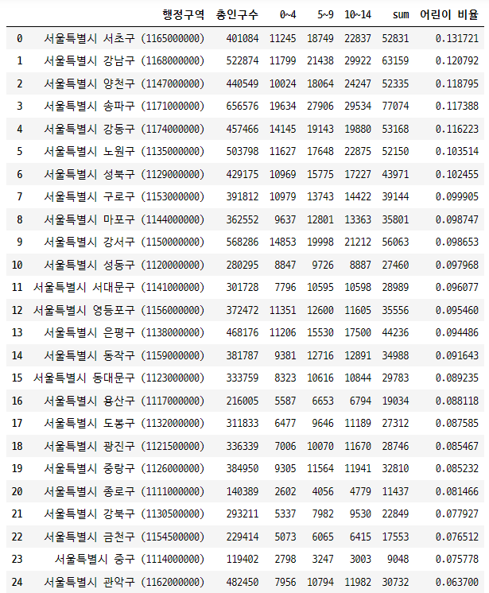
01 분석 방향
어린이 거주인구 비율을 기준으로
25개의 자치구 중 가운데
→ 영등포구를 중심으로 진행

Slide 11
02
데이터 정제

Slide 12
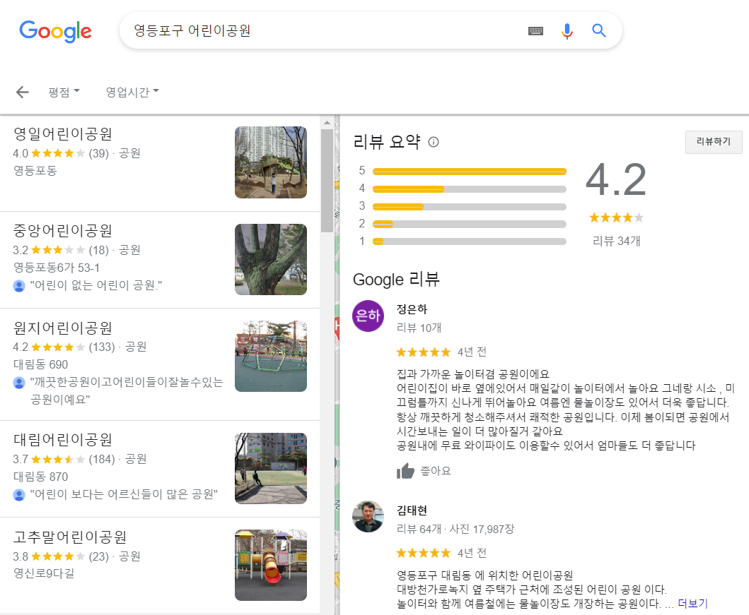
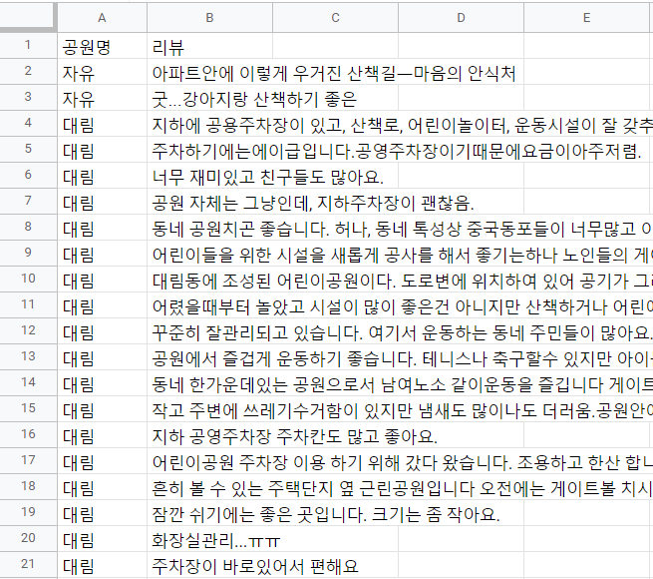
02 데이터 수집
Google 지도의 어린이공원 리뷰 크롤링

Slide 13
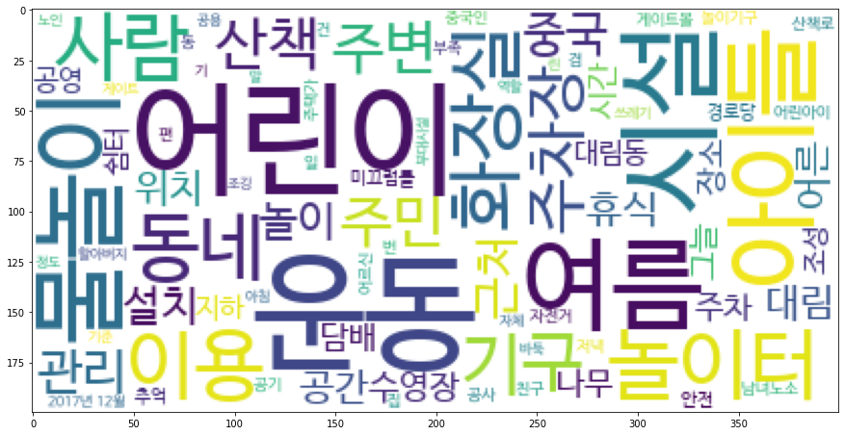
02 데이터 수집
텍스트 마이닝을 통한 어린이공원에 대한 키워드 워드클라우드

Slide 14


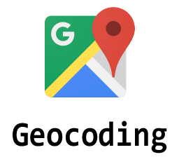

02 데이터 수집
데이터 소개 – 서울시 어린이공원 관련 데이터셋
요인 선정
활용 데이터
2021년 공원현황 1권 제2편 공원별 세부현황
2021년 공원현황 2권 공원시설물현황
연령별 인구현황
서울시 어린이집 현황
서울시 초등학교 현황
서울시 아동복지시설 현황
서울시 유치원 일반현황
주택단지 어린이놀이시설 현황
구글 공원 리뷰 데이터
어린이공원 관련 | 어린이 관련 시설
공원 면적 공원 이용자 수 공원 시설 개수 어린이 거주인구 | 어린이집 유치원 초등학교 아동복지시설
분석에 사용한 툴

Slide 15
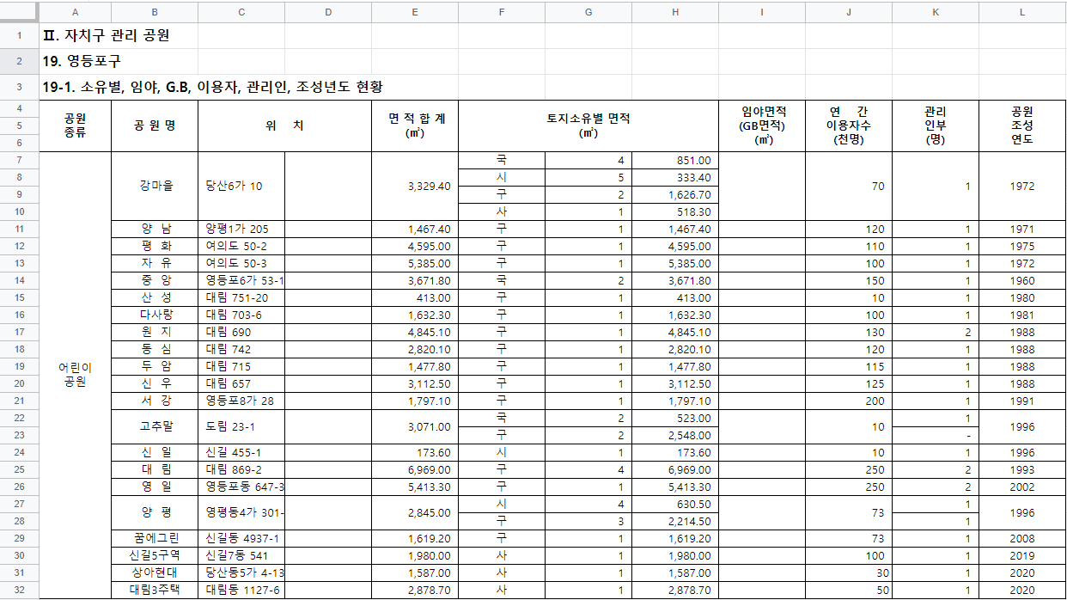
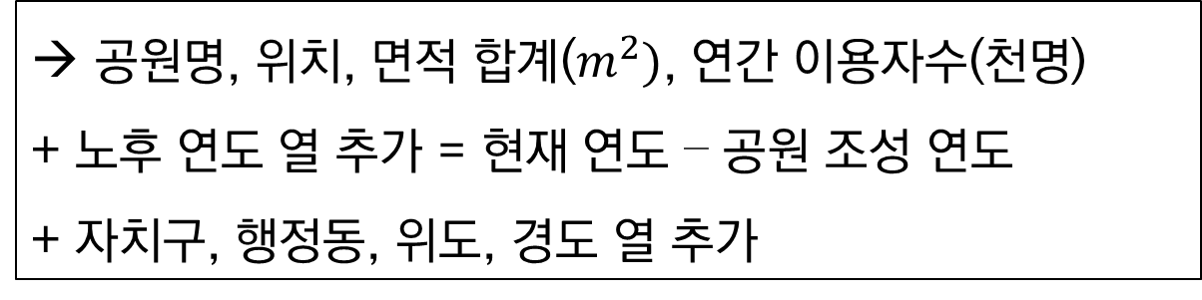
02 데이터 전처리
1) 공원별 세부현황 데이터
→ 공원명, 위치, 면적 합계($m^{2})$, 연간 이용자수(천명)
+ 노후 연도 열 추가 = 현재 연도 – 공원 조성 연도
+ 자치구, 행정동, 위도, 경도 열 추가

Slide 16
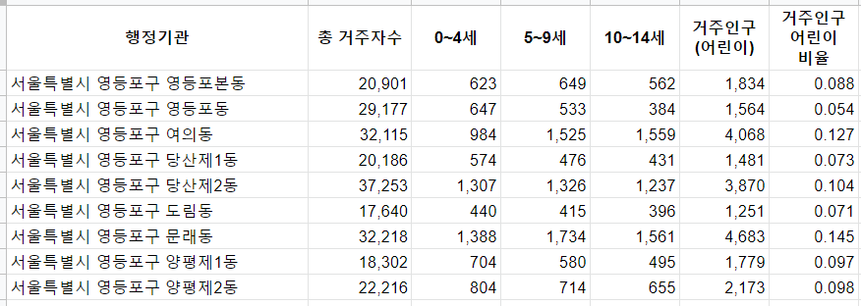
02 데이터 전처리
2) 행정동 거주인구 데이터
거주인구(어린이)
+ 어린이 이용자수 열 추가 = 연간 이용자수 x 거주인구 어린이 비율

Slide 17
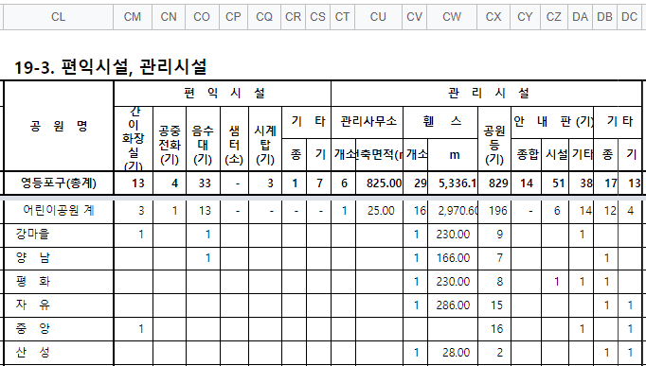
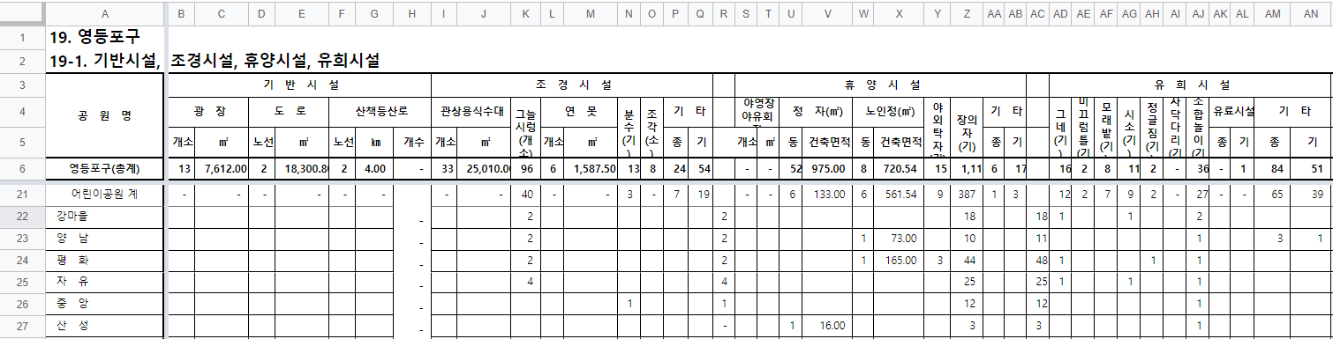
02 데이터 전처리
02 데이터 전처리
3) 공원별 시설물 현황 데이터
휴양시설 개수 (장의자, 정자, 야외탁자)
유희시설 개수 (그네, 미끄럼틀, 모래밭, 시소 등)
편익시설 개수 (화장실, 간이화장실, 음수대)

Slide 18
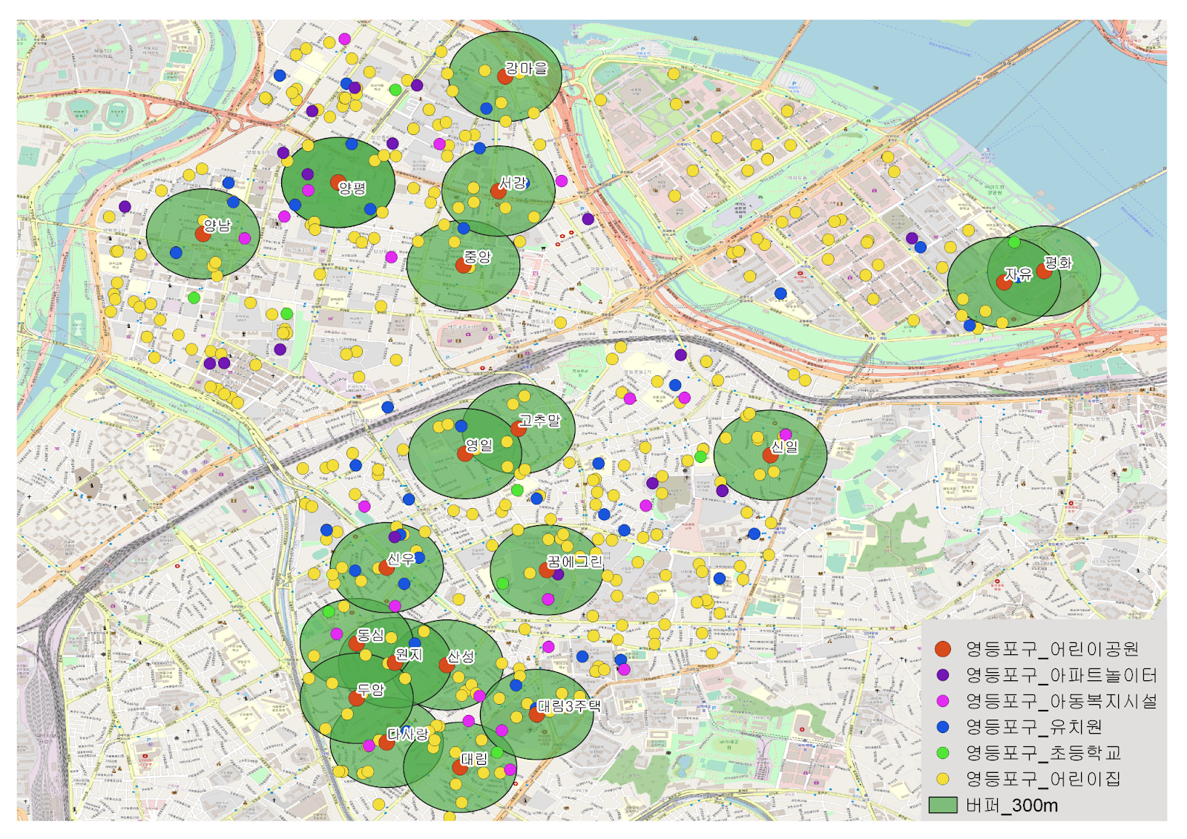
02 데이터 전처리
4) 어린이공원 반경 300m 내 어린이 관련 시설 개수
→ 아파트 놀이터 개수, 아동복지시설 개수, 유치원 개수, 초등학교 개수, 어린이집 개수

Slide 19
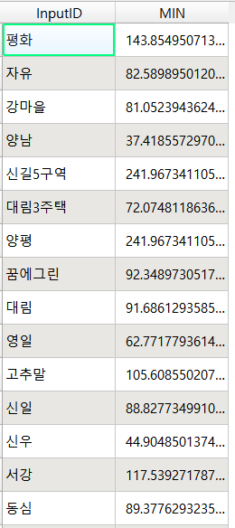
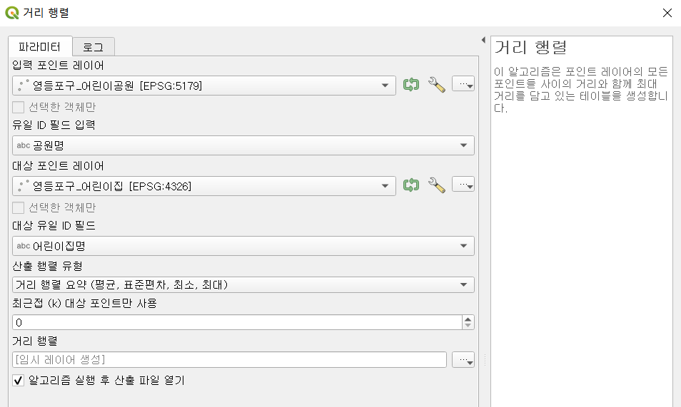
02 데이터 전처리
5) 어린이공원 별 어린이 관련 시설 최소 거리
아파트 놀이터_M, 아동복지시설 _M,
유치원 _M, 초등학교 _M, 어린이집_M

Slide 20
03
분석 과정

Slide 21
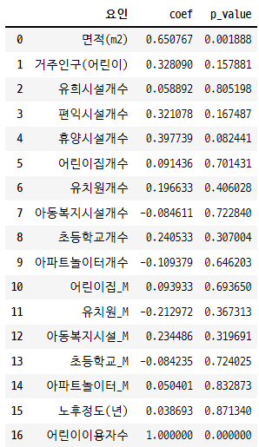
03 상관분석
어린이 이용자수와의 상관계수를 통해 주요 요인 도출
상관계수 0.3 이상 주요 요인
→ 면적, 거주인구(어린이), 편익시설 개수, 휴양시설 개수
접근성 측면 주요 요인
어린이집 개수, 유치원 개수, 아동복지시설 개수, 초등학교 개수

Slide 22
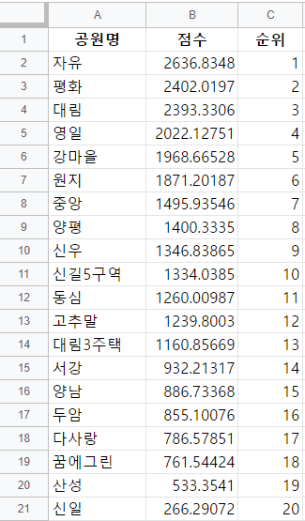
03 AHP 가중치
AHP 기법 이용하여 주요 요인에 가중치 부여 → 점수 도출
* 점수: 가중치 기반 어린이공원 평가 지표
요인 | 가중치
면적 | 0.3007
어린이 거주인구 | 0.2493
편익시설 개수 | 0.1269
휴양시설 개수 | 0.1269
초등학교 개수 | 0.0846
어린이집 개수 | 0.0539
유치원 개수 | 0.0337
아동복지시설 개수 | 0.024

Slide 23
04
결과 및 활용방안

Slide 24
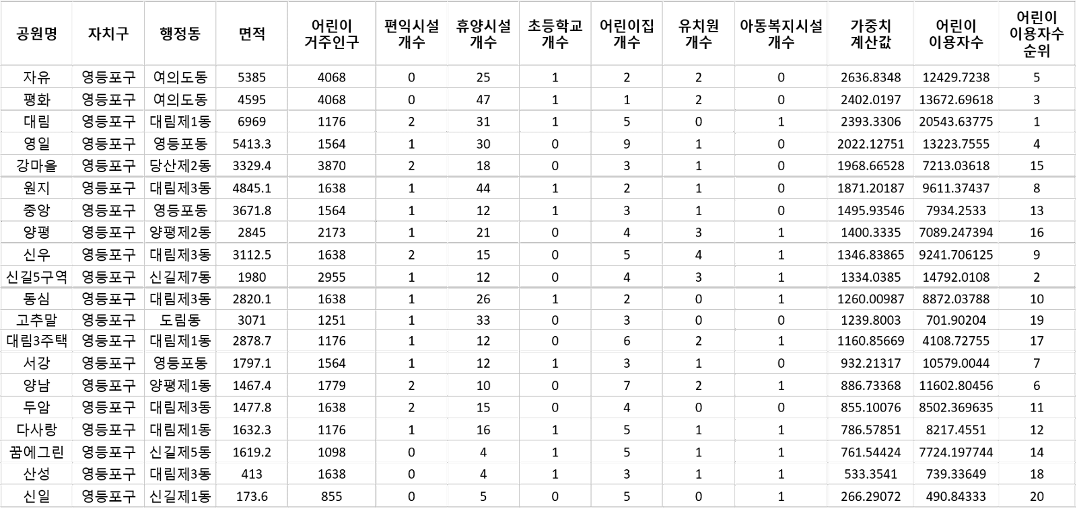
04 분석 결과
상하위 Top3 공원 결과
상위
. . .
하
위

Slide 25

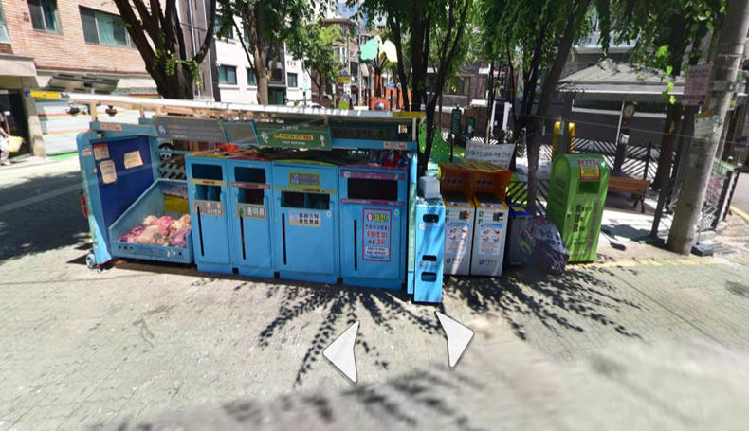
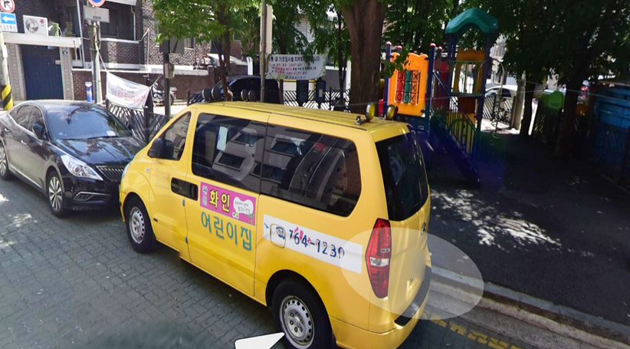
04 하위 Top3 해석
[하위 1위] 신일 어린이공원
공원명 | 면적 | 어린이 거주인구 | 편익시설 | 휴양시설 | 초등학교 | 어린이집 | 유치원 | 아동복지 시설
신일 | 173.6 | 855 | 0 | 5 | 0 | 5 | 0 | 1
+ 공원 밖 분리수거장, 의류수거함 위치
+ 펜스 옆 오토바이, 자동차 주차

Slide 26

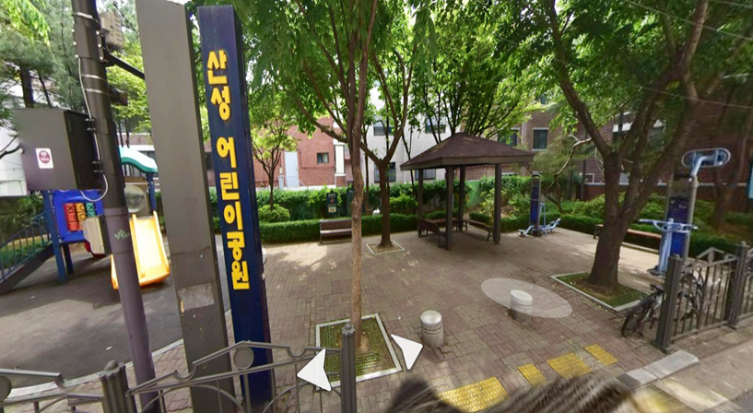
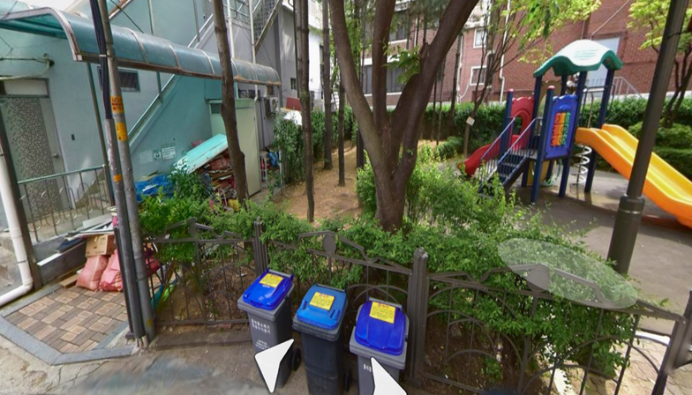
04 하위 Top3 해석
[하위 2위] 산성 어린이공원
공원명 | 면적 | 어린이 거주인구 | 편익시설 | 휴양시설 | 초등학교 | 어린이집 | 유치원 | 아동복지 시설
산성 | 413 | 1638 | 0 | 4 | 1 | 3 | 1 | 1
+ 외부 건물과 밀집되어 있음
+ 공원 옆 쓰레기 분리수거장 위치

Slide 27

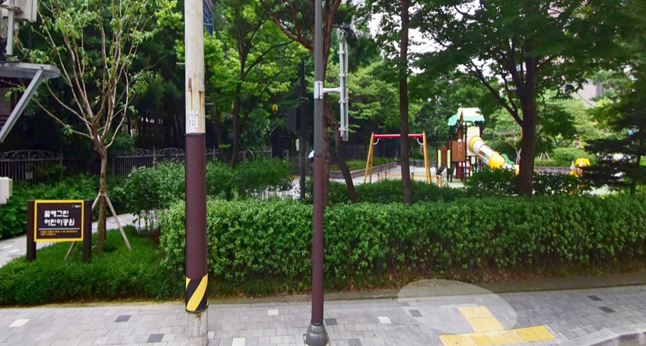
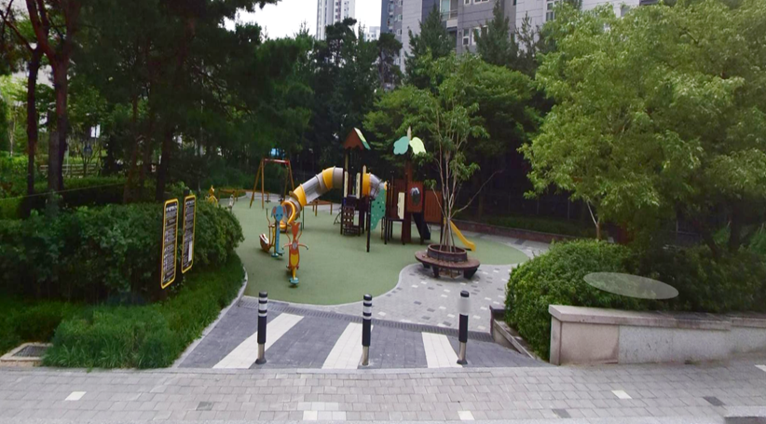
04 하위 Top3 해석
[하위 3위] 꿈에그린 어린이공원
공원명 | 면적 | 어린이 거주인구 | 편익시설 | 휴양시설 | 초등학교 | 어린이집 | 유치원 | 아동복지 시설
꿈에그린 | 1619.2 | 1098 | 0 | 4 | 1 | 5 | 1 | 1
+ 도로 옆 위치

Slide 28



04 활용방안
문제점 해결방안
어린이공원 유지나 보수
- 이용자 수가 낮은 어린이공원의 원인을 어린이공원 내부의 요소에서 찾아 보완
어린이공원 용도 변경
- 이용자 수가 낮은 어린이공원을 어린이공원이 아닌 다른 용도로 변경
어린이공원 폐지
- 이용자 수가 낮은 어린이공원을 대상으로 설치 적합성 판단 후 폐지

Slide 29


04 활용방안
업무 해결방안
적용 범위 확장
- 타 자치구의 어린이공원 유지와 폐지 여부의 판단을 위한 표준 모델로 사용
정책 보조
서울시 어린이공원의 시설 재정비 사업
시설 노후도, 어린이 및 주민 이용현황, 주변 입지여건(주거지역 및 교육기관), 자치구 공원관리 실태 등을 종합 검토하여 선정
폐지 여부 판단의 주요 요인과 서울시가 선정한 판단기준과 유사

Slide 30
참고자료
김지학, (2022). “코로나 전후 우리나라 국민들의 여가활동 차이 비교”, 한국문화관광연구원
이경복·홍광표·이혁재, (2020). “고령층을 위한 어린이공원의 활용방안에 대한 시민의식평가”
이동훈·이석환·백기영, (2016). “이용자 행태 및 특성에 따른 어린이공원 시설 계획 방안에 관한 연구”, 한국산학기술학회논문지
조숙인·권미경·이민경, (2017). “아동의 놀 권리 강화를 위한 지역사회 환경 조성 방안”, 육아정책연구소 연구보고서
홍인옥, (2001). “놀이터와 마음만들기”, ‘도시와 빈곤’ 53:109~127.
이지웅. (2006). “택지개발사업지내 근린공원의 이용행태 및 공간선호 요인 분석”, 경북대학교 석사학위논문
김성진·이동숙·윤충열. (2006). “근린공원 이용특성에 따른 시설요구 분석에 관한 연구”, 한국농촌건축학회 논문집, 8(2): 27-33

Slide 31

Q & A

Slide 32



